Slide 1
Números Racionales
1° secundaria
Prof. Denis Edquén F.

Slide 2
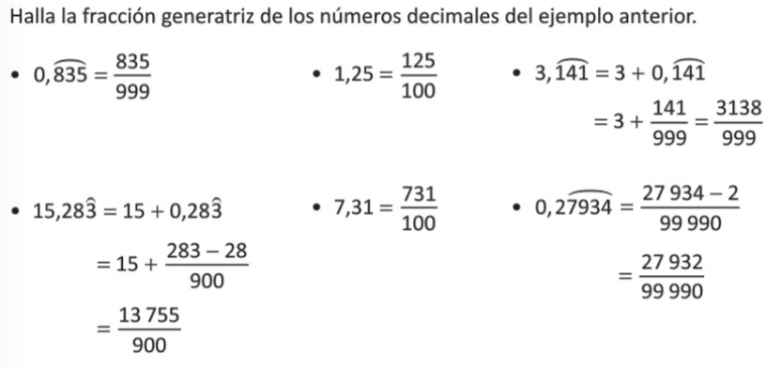
Operaciones con números decimales

Slide 3
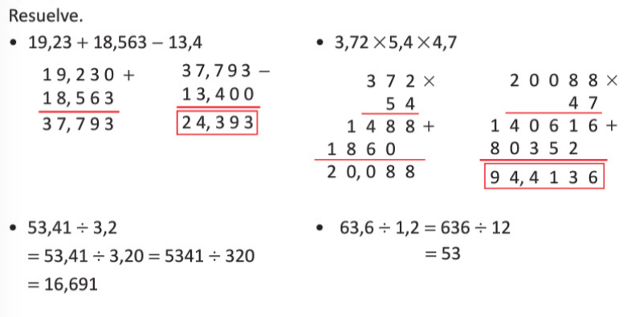
Operaciones con números decimales

Slide 4
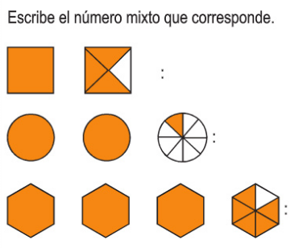
Trabajo en clase – Página 77

Slide 5
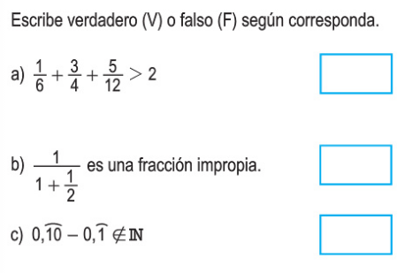
Trabajo en clase – Página 77

Slide 6
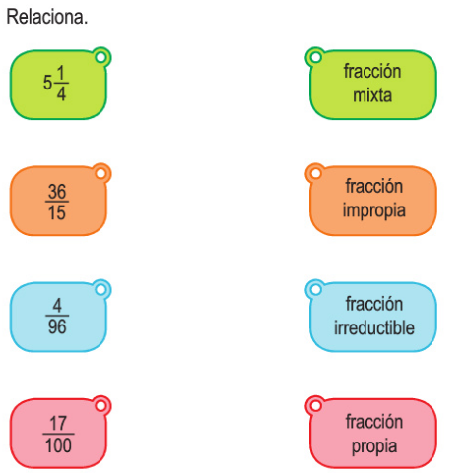
Trabajo en clase – Página 77

Slide 7
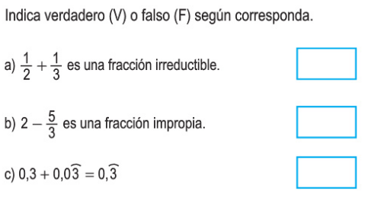
Trabajo en clase – Página 77

Slide 8
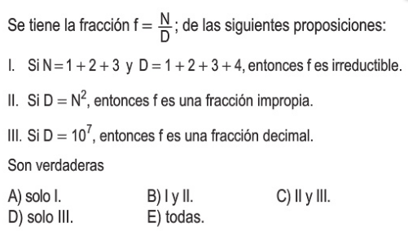
Trabajo en clase – Página 77

Slide 9
Trabajo en clase – Página 77

Slide 10
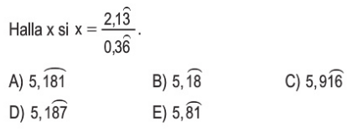
Trabajo en clase – Página 77

Slide 11
Trabajo en clase – Página 77

Slide 12
Trabajo en clase – Página 77

Slide 13
Trabajo en clase – Página 77

Slide 14
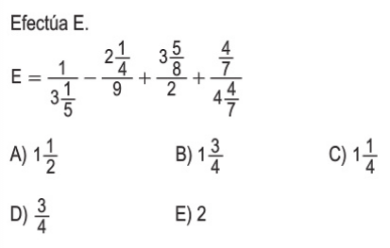
Trabajo en clase – Página 78

Slide 15
Trabajo en clase – Página 78

Slide 16
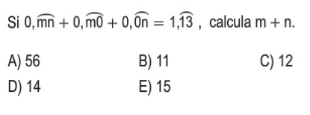
Trabajo en clase – Página 78

Slide 17
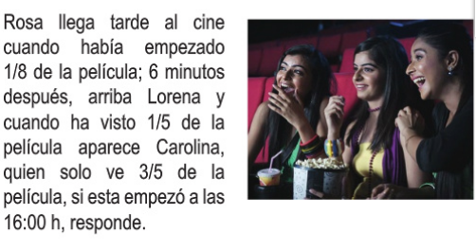
Trabajo en clase – Página 78

Slide 18
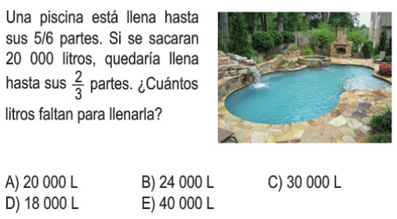
Trabajo en clase – Página 78

Slide 19
Prof. Denis Edquén F
Tutor 3° Año B
denis.edquen@algarrobos.edu.pe
https://www.facebook.com/ColegioAlgarrobos/
https://www.youtube.com/channel/UCZwtul8mBJ26uCda_3p_E0Q?view_as=subscriber

